Slide 1
数据库系统概论
An Introduction to Database System

Slide 2
第一章 绪论
  1.1 数据库系统概述
  1.2 数据模型
  1.3 数据库系统结构
  1.4 数据库系统的组成
  1.5 数据库技术的研究领域
  1.6 小结

Slide 3
1.3 数据库系统结构
1.3.1数据库系统内部的模式结构
  从数据库管理系统角度看
1.3.2数据库系统外部的体系结构
  从数据库最终用户角度看

Slide 4
1.3.1 数据库系统的模式结构
数据库系统模式的概念
数据库系统的三级模式结构
数据库的二级映象功能与数据独立性
小结

Slide 5
数据库系统模式的概念
“型” 和“值” 的概念
  型（Type）
    对某一类数据的结构和属性的说明
  值（Value）
    是型的一个具体赋值
  例如：学生记录
  记录型：
  （学号，姓名，性别，系别，年龄，籍贯）
  该记录型的一个记录值：
  （900201，李明，男，计算机，22，江苏）

Slide 6
数据库系统模式的概念（续）
模式（Schema）
  数据库逻辑结构和特征的描述
  是型的描述
  反映的是数据的结构及其联系
  模式是相对稳定的
模式的一个实例（Instance）
  模式的一个具体值
  反映数据库某一时刻的状态
  同一个模式可以有很多实例
  实例随数据库中的数据的更新而变动

Slide 7
1.3.1 数据库系统的模式结构
数据库系统模式的概念
数据库系统的三级模式结构
数据库的二级映象功能与数据独立性
小结

Slide 8
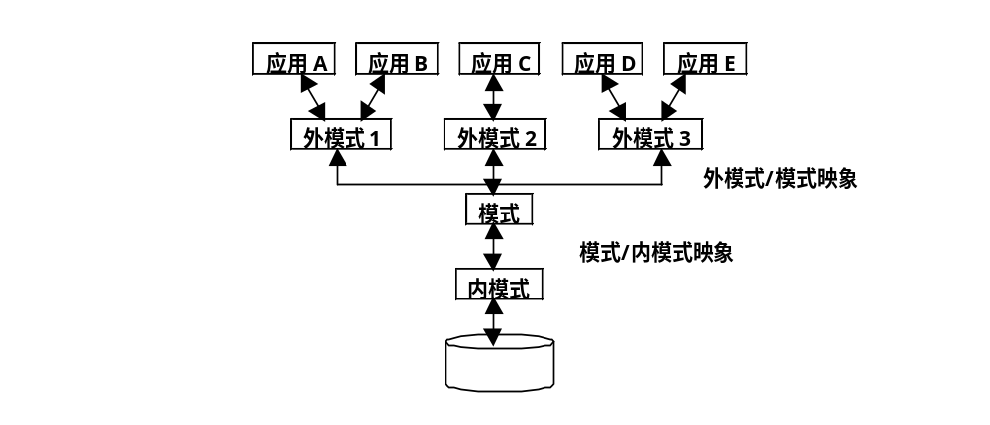
数据库系统的三级模式结构

Slide 9
1．模式（Schema）
模式（也称逻辑模式）
  数据库中全体数据的逻辑结构和特征的描述
  所有用户的公共数据视图，综合了所有用户的需求
一个数据库只有一个模式
模式的地位：是数据库系统模式结构的中间层
  与数据的物理存储细节和硬件环境无关
  与具体的应用程序、开发工具及高级程序设计语言无关
模式的定义
  数据的逻辑结构（数据项的名字、类型、取值范围等）
  数据之间的联系
  数据有关的安全性、完整性要求

Slide 10
2. 外模式（External Schema）
外模式（也称子模式或用户模式）
  数据库用户（包括应用程序员和最终用户）使用的局部数据的逻辑结构和特征的描述
  数据库用户的数据视图，是与某一应用有关的数据的逻辑表示

Slide 11
外模式（续）
外模式的地位：介于模式与应用之间
  模式与外模式的关系：一对多
    外模式通常是模式的子集
    一个数据库可以有多个外模式。反映了不同的用户的应用需求、看待数据的方式、对数据保密的要求
    对模式中同一数据，在外模式中的结构、类型、长度、保密级别等都可以不同
  外模式与应用的关系：一对多
    同一外模式也可以为某一用户的多个应用系统所使用，
    但一个应用程序只能使用一个外模式。

Slide 12
外模式（续）
外模式的用途
  保证数据库安全性的一个有力措施。
  每个用户只能看见和访问所对应的外模式中的数据

Slide 13
3．内模式（Internal Schema）
内模式（也称存储模式）
  是数据物理结构和存储方式的描述
  是数据在数据库内部的表示方式
    记录的存储方式（顺序存储，按照B树结构存储，按hash方法存储）
    索引的组织方式
    数据是否压缩存储
    数据是否加密
    数据存储记录结构的规定
一个数据库只有一个内模式

Slide 14
1.3.1 数据库系统的模式结构
数据库系统模式的概念
数据库系统的三级模式结构
数据库的二级映象功能与数据独立性
小结

Slide 15
三级模式与二级映象
三级模式是对数据的三个抽象级别
二级映象在DBMS内部实现这三个抽象层次的联系和转换

Slide 16
数据库系统的三级模式结构

Slide 17
1．外模式／模式映象
定义外模式与模式之间的对应关系
每一个外模式都对应一个外模式／模式映象
映象定义通常包含在各自外模式的描述中

Slide 18
外模式／模式映象的用途
保证数据的逻辑独立性
  当模式改变时，数据库管理员修改有关的外模式／模式映象，使外模式保持不变
  应用程序是依据数据的外模式编写的，从而应用程序不必修改，保证了数据与程序的逻辑独立性，简称数据的逻辑独立性。

Slide 19
2．模式／内模式映象
模式／内模式映象定义了数据全局逻辑结构与存储结构之间的对应关系。例如，说明逻辑记录和字段在内部是如何表示的
数据库中模式／内模式映象是唯一的
该映象定义通常包含在模式描述中

Slide 20
模式／内模式映象的用途
保证数据的物理独立性
  当数据库的存储结构改变了（例如选用了另一种存储结构），数据库管理员修改模式／内模式映象，使模式保持不变
  应用程序不受影响。保证了数据与程序的物理独立性，简称数据的物理独立性。

Slide 21
1.3.1 数据库系统的模式结构
数据库系统模式的概念
数据库系统的三级模式结构
数据库的二级映象功能与数据独立性
小结

Slide 22
小结
模式
  是数据库的中心与关键
  独立于数据库的其它层次
  设计数据库模式结构时应首先确定数据库的逻辑模式

Slide 23
小结（续）
内模式
  依赖于全局逻辑结构，但独立于数据库的用户视图即外模式，也独立于具体的存储设备。
  它将全局逻辑结构中所定义的数据结构及其联系按照一定的物理存储策略进行组织，以达到较好的时间与空间效率。

Slide 24
小结（续）
外模式
  面向具体的应用程序，定义在逻辑模式之上，但独立于存储模式和存储设备
  设计外模式时应充分考虑到应用的扩充性。当应用需求发生较大变化，相应外模式不能满足其视图要求时，该外模式就得做相应改动

Slide 25
小结（续）
应用程序
  在外模式描述的数据结构上编制的，它依赖于特定的外模式，与数据库的模式和存储结构独立。
  不同的应用程序有时可以共用同一个外模式。

Slide 26
小结（续）
二级映象
  保证了数据库外模式的稳定性，从而从底层保证了应用程序的稳定性，除非应用需求本身发生变化，否则应用程序一般不需要修改。
  数据与程序之间的独立性，使得数据的定义和描述可以从应用程序中分离出去。

Slide 27
1.3 数据库系统结构
1.3.1数据库系统内部的模式结构
  从数据库管理系统角度看
1.3.2数据库系统外部的体系结构
  从数据库最终用户角度看

Slide 28
1.3.2 数据库系统外部的体系结构
单用户结构
主从式结构
分布式结构
客户/服务器结构
浏览器/应用服务器/数据库服务器结构

Slide 29
1. 单用户数据库系统
整个数据库系统(应用程序、DBMS、数据)装在一台计算机上，为一个用户独占，不同机器之间不能共享数据。
早期的最简单的数据库系统

Slide 30
2. 主从式结构的数据库系统
一个主机带多个终端的多用户结构
  数据库系统，包括应用程序、DBMS、数据，都集中存放在主机上，所有处理任务都由
  主机来完成
  各个用户通过主机的终端并发地存取数据库，共享数据资源

Slide 31



主从式结构的数据库系统
终端
主机

Slide 32
主从式结构的数据库系统(续）
优点
  易于管理、控制与维护。
缺点
  当终端用户数目增加到一定程度后，主机的任务会过分繁重，成为瓶颈，从而使系统性能下降。
  系统的可靠性依赖主机,当主机出现故障时，整个系统都不能使用。

Slide 33
3. 分布式结构的数据库系统
数据库中的数据在逻辑上是一个整体，但物理地分布在计算机网络的不同结点上。
  网络中的每个结点都可以独立处理本地数据库中的数据，执行局部应用
  同时也可以同时存取和处理多个异地数据库中的数据，执行全局应用

Slide 34
分布式结构的数据库系统（续）
优点
  适应了地理上分散的公司、团体和组织对于数据库应用的需求。
缺点
  数据的分布存放给数据的处理、管理与维护带来困难。
  当用户需要经常访问远程数据时，系统效率会明显地受到网络传输的制约。

Slide 35
4．客户／服务器结构的数据库系统
把DBMS功能和应用分开
  网络中某个（些）结点上的计算机专门用于执行DBMS功能，称为数据库服务器，简称服务器
  其他结点上的计算机安装DBMS的外围应用开发工具，用户的应用系统，称为客户机

Slide 36
客户／服务器数据库系统的种类
集中的服务器结构
一台数据库服务器，多台客户机
分布的服务器结构
  在网络中有多台数据库服务器
  分布的服务器结构是客户／服务器与
  分布式数据库的结合

Slide 37
客户／服务器结构的优点
  客户端的用户请求被传送到数据库服务器，数据库服务器进行处理后，只将结果返回给用户，从而显著减少了数据传输量
  数据库更加开放
    客户与服务器一般都能在多种不同的硬件和软件平台上运行
    可以使用不同厂商的数据库应用开发工具

Slide 38
客户／服务器结构的缺点
  “胖客户”问题：
  系统安装复杂，工作量大。
  应用维护困难，难于保密，造成安全性差。
  相同的应用程序要重复安装在每一台客户机上，从系统总体来看，大大浪费了系统资源。
  系统规模达到数百数千台客户机，它们的硬件配置、
  操作系统又常常不同，要为每一个客户机安装应用程
  序和相应的工具模块，其安装维护代价便不可接受了。

Slide 39
5、浏览器/应用服务器/数据库服务器结构
客户端：
浏览器软件、用户界面
浏览器的界面统一，广大用户容易掌握
大大减少了培训时间与费用。
服务器端分为两部分：
  Web服务器、应用服务器
  数据库服务器等
  大大减少了系统开发和维护代价
  能够支持数万甚至更多的用户

Slide 40
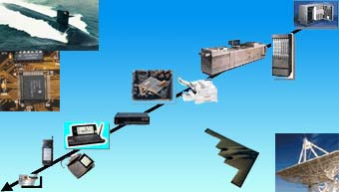
嵌入式数据管理系统的结构
电话交换设备
印刷机
零售设备
互联网服务器
复印机
移动通信
机顶盒
智能卡
计算机外设

Slide 41
第一章 绪论
  1.1 数据库系统概述
  1.2 数据模型
  1.3 数据库系统结构
  1.4 数据库系统的组成
  1.5 数据库技术的研究领域
  1.6 小结

Slide 42
1.4 数据库系统的组成
数据库
数据库管理系统（及其开发工具）
应用系统
数据库管理员
（用户）

Slide 43
一、硬件平台及数据库
数据库系统对硬件资源的要求
(1) 足够大的内存
  操作系统
  DBMS的核心模块
  数据缓冲区
  应用程序

Slide 44
数据库系统对硬件资源的要求
(2) 足够大的外存
  磁盘
    操作系统
    DBMS
    应用程序
    数据库及其备份
  光盘、磁带、软盘
    数据备份
  (3) 较高的通道能力，提高数据传送率

Slide 45
二、软件
DBMS
操作系统
与数据库接口的高级语言及其编译系统
以DBMS为核心的应用开发工具
为特定应用环境开发的数据库应用系统

Slide 46
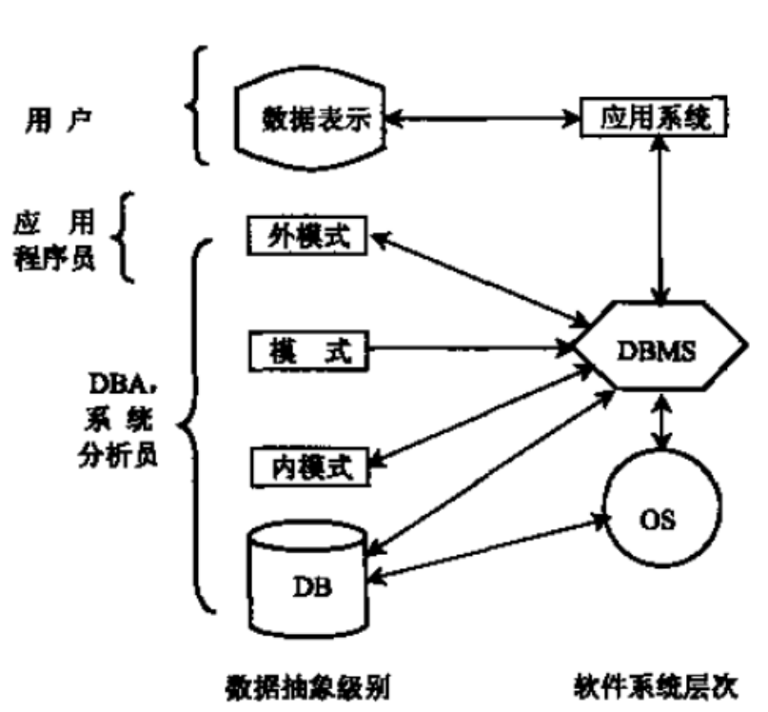
三、人员
数据库管理员
系统分析员
数据库设计人员
应用程序员
(最终用户)

Slide 47
1. 数据库管理员(DBA)
决定数据库中的信息内容和结构
决定数据库的存储结构和存取策略
定义数据的安全性要求和完整性约束条件

Slide 48
数据库管理员(续)
监控数据库的使用和运行
  周期性转储数据库
    数据文件
    日志文件
  系统故障恢复
  介质故障恢复

Slide 49
数据库管理员(续)
数据库的改进和重组
  性能监控和调优
  数据重组
数据库重构

Slide 50
2. 系统分析员
负责应用系统的需求分析和规范说明
与用户及DBA协商，确定系统的硬软件配置
参与数据库系统的概要设计

Slide 51
3. 数据库设计人员
参加用户需求调查和系统分析
确定数据库中的数据
设计数据库各级模式

Slide 52
4. 应用程序员
设计和编写应用系统的程序模块
进行调试和安装

Slide 53
5. 用户
偶然用户
  企业或组织机构的高中级管理人员
简单用户
  银行的职员、机票预定人员、旅馆总台服务员

Slide 54
用户（续）
复杂用户
  工程师、科学家、经济学家、科技工作者等
  直接使用数据库语言访问数据库，甚至能够基于数据库管理系统的API编制自己的应用程序

Slide 55
第一章 绪论
  1.1 数据库系统概述
  1.2 数据模型
  1.3 数据库系统结构
  1.4 数据库系统的组成
  1.5 数据库技术的研究领域
  1.6 小结

Slide 56
1.5 数据库技术的研究领域
数据库管理系统软件的研制
数据库设计
数据库理论

Slide 57
数据库管理系统软件的研制
DBMS核心
一组相互联系的软件系统
  工具软件
  中间件

Slide 58
数据库设计
数据库设计方法
设计工具
设计理论
数据模型和数据建模

Slide 59
数据库理论
关系的规范化理论
关系数据理论

Slide 60
第一章 绪论
  1.1 数据库系统概述
  1.2 数据模型
  1.3 数据库系统结构
  1.4 数据库系统的组成
  1.5 数据库技术的研究领域
  1.6 小结

Slide 61
小结
数据库系统概述
  数据库的基本概念
  数据管理的发展过程
  数据库系统的研究领域
数据模型
  数据模型的三要素
  概念模型， E-R 模型
  三种主要数据模型

Slide 62
小结(续)
数据库系统的结构
  数据库系统三级模式结构
  数据库系统的体系结构
数据库系统的组成

Slide 63
The End！

